Slide 1
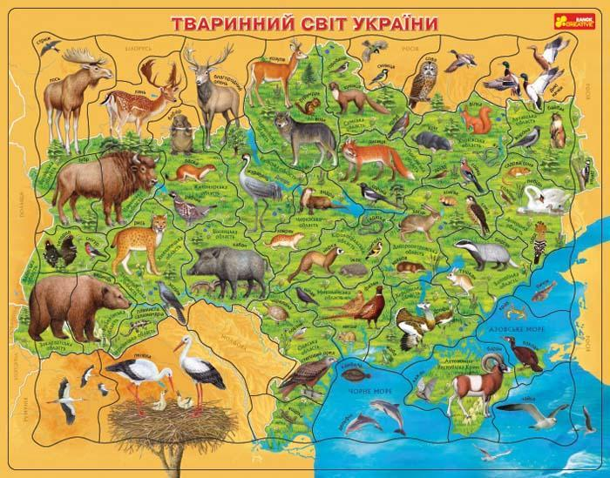

Slide 2
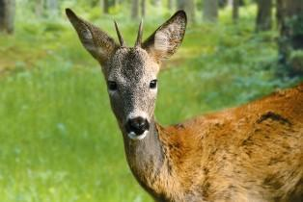
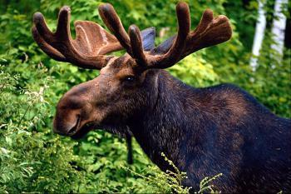
Тварини лісів
Для зони лісів найбільш типові такі види тварин, як косуля, свиня дика, олень благородний, білка, куниця лісова, борсук, соня лісова, трапляються лось, бурий ведмідь, рись, заєць-біляк.
Також водяться полівка лісова, лісова і польова миші, бурозубки звичайна і мала, кутора, кріт. Досить багато є лисиць і вовків,
3 птахів – тетерев, рябчик, глухар, дятел чорний, шпак, синиця, дика качка, кулик, деркач, дикий голуб. З плазунів поширені гадюка звичайна, вуж звичайний, ящірка прудка. З комах – сосновий і непарний шовкопряди, короїд, хрущ, ґедзь. Останніх багато на заболочених місцевостях.

Slide 3
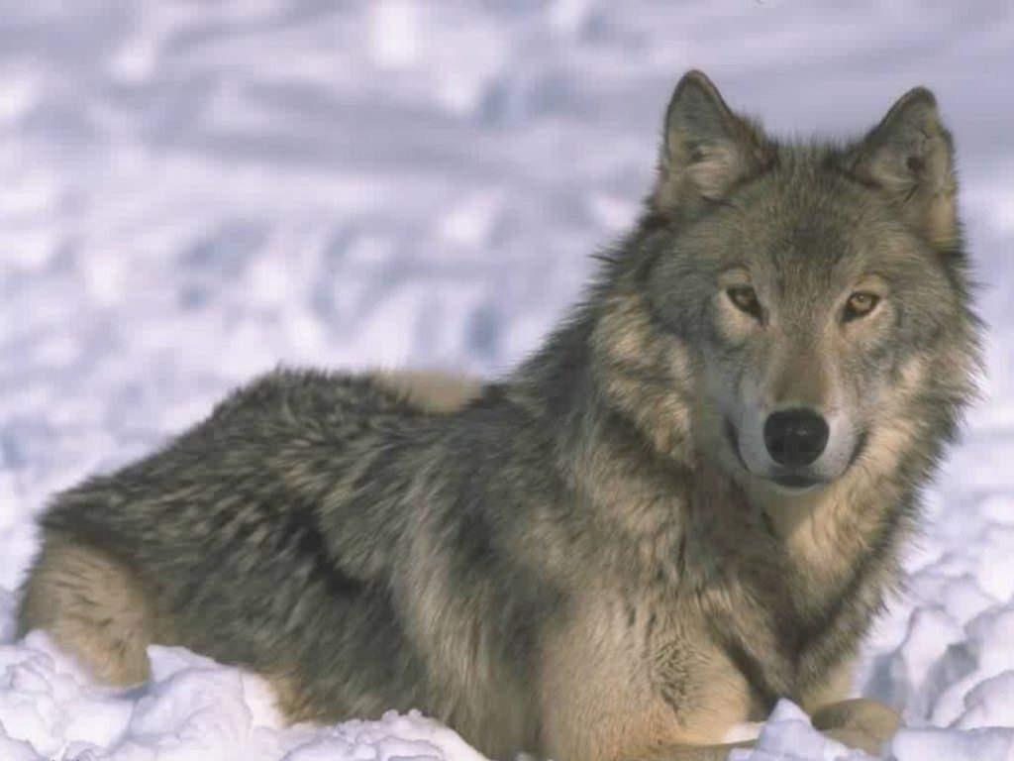
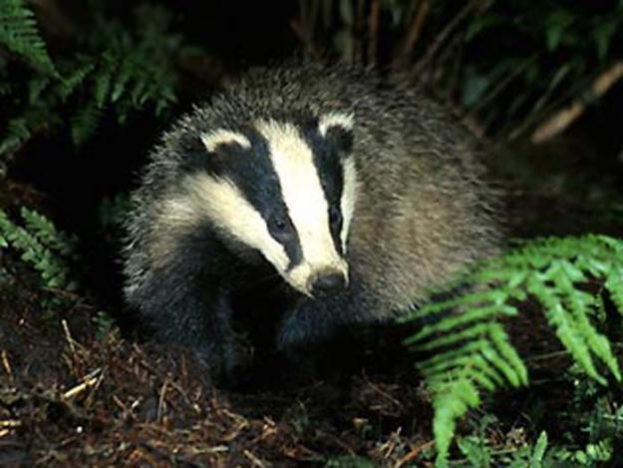
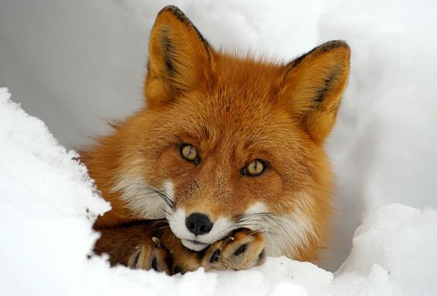
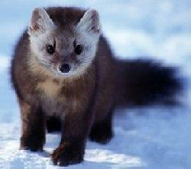
вовк
борсук
лисиця
куниця лісова

Slide 4
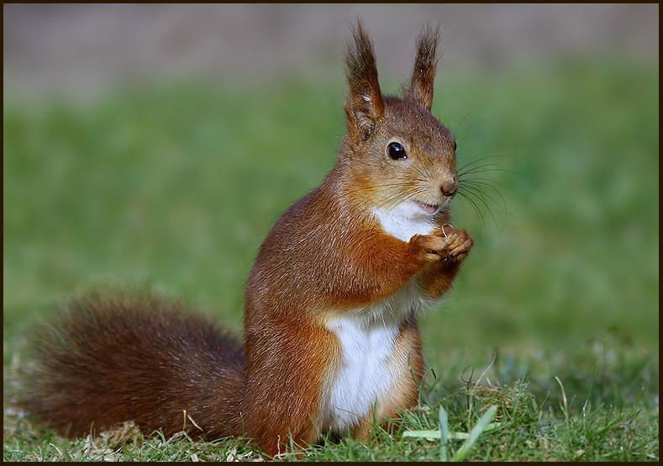
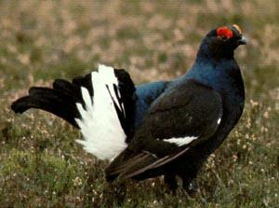
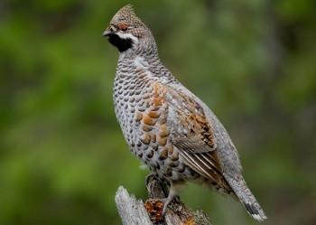
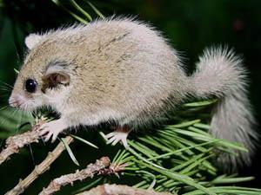
білка
тетерев
рябчик
соня лісова

Slide 5
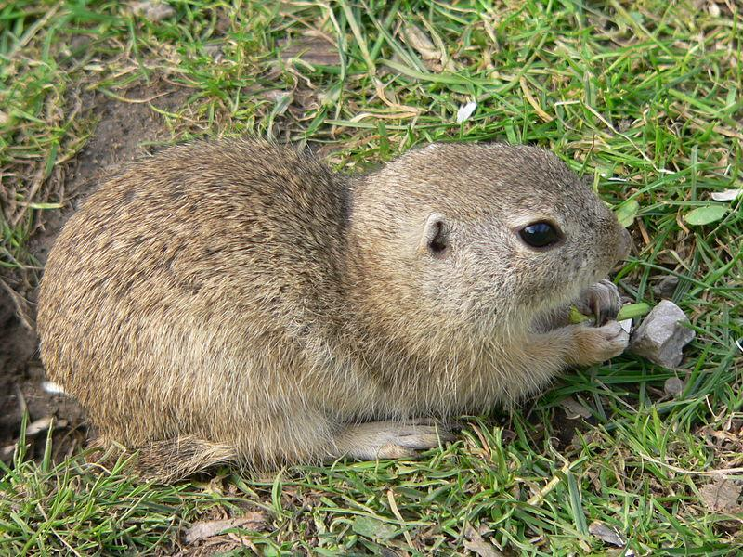
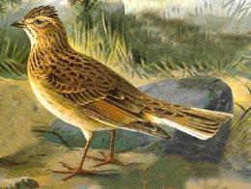
Тварини степів
У степовій зоні найбільш типовими
із ссавців є ховрах сірий,
тушканчик великий, полівки сіра
та степова, хом'ячок сірий, сліпак,
тхір степовий, степова мишівка,
куниця кам'яна, дикий кролик.
У південно-східних районах поширені
бабак, лисиця-корсак, тхір-перев'язка,
їжак вухатий. З птахів – жайворонок,
перепілка, вівсянка, сіра куріпка. Зрідка
трапляються дрофа, степовий журавель,
степовий орел, канюк. Типовими степовими
плазунами є полоз жовтобрюхий і гадюка степова.

Slide 6
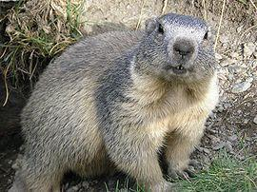
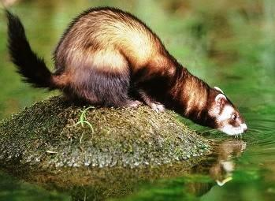
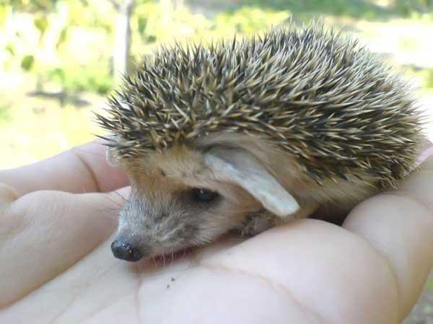
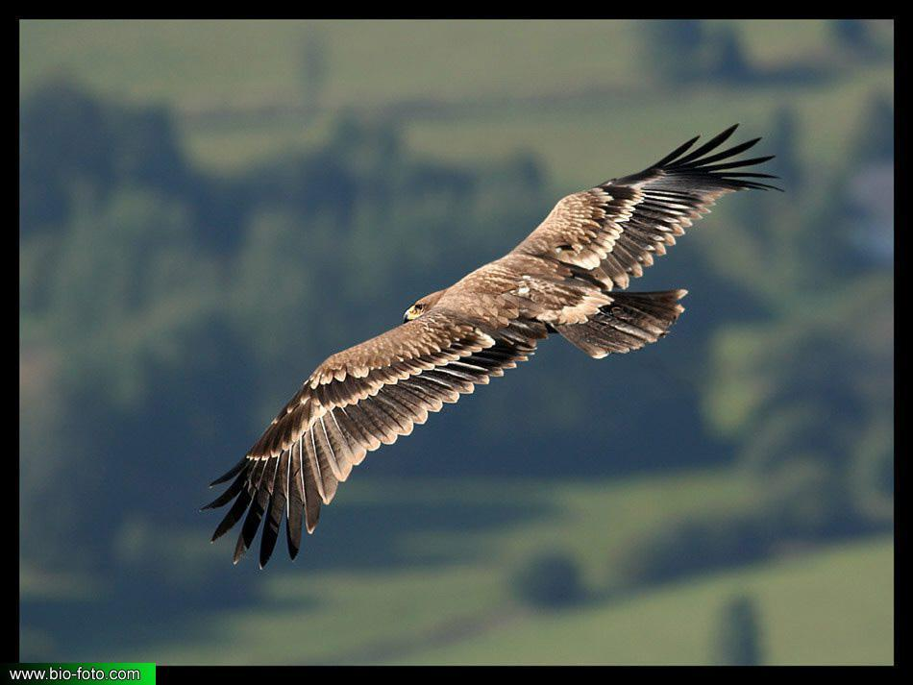
тхір-перев'язка
бабак
степовий орел
їжак вухатий

Slide 7
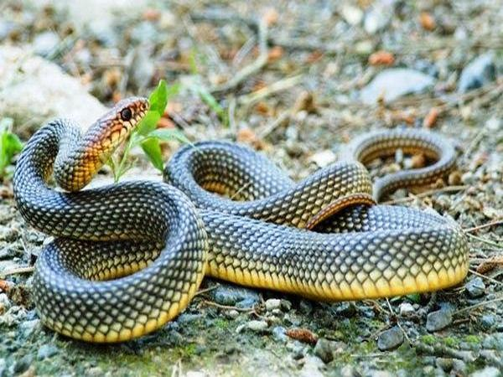
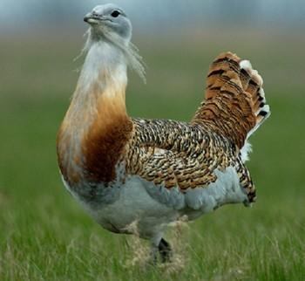
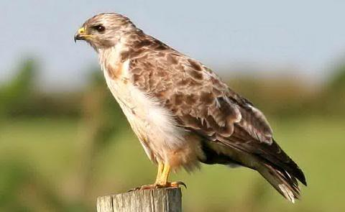
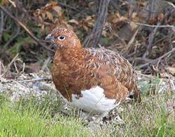
полоз жовтобрюхий
дрофа
степовий орел
сіра куріпка

Slide 8
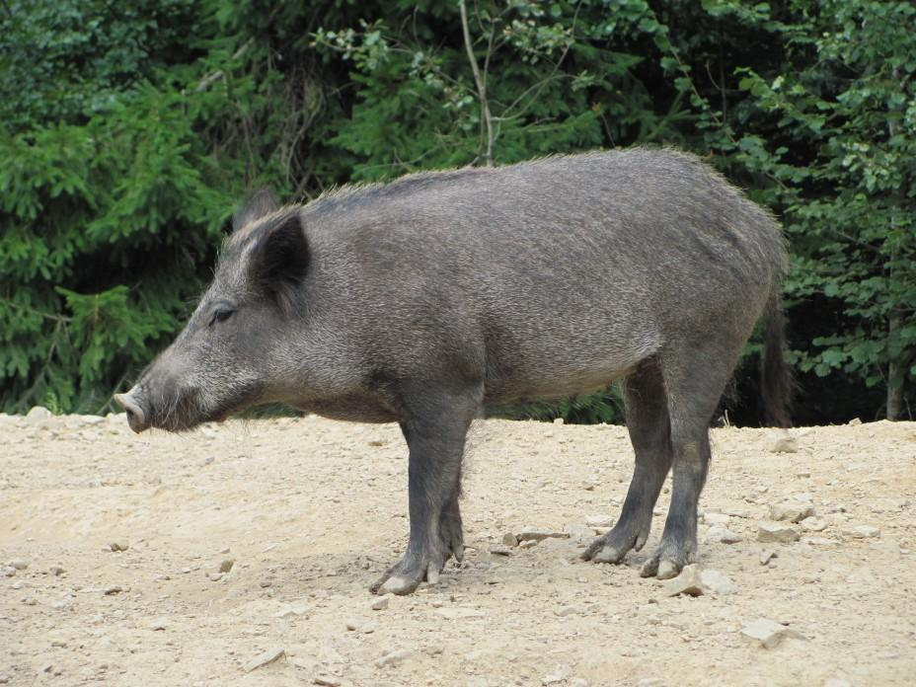
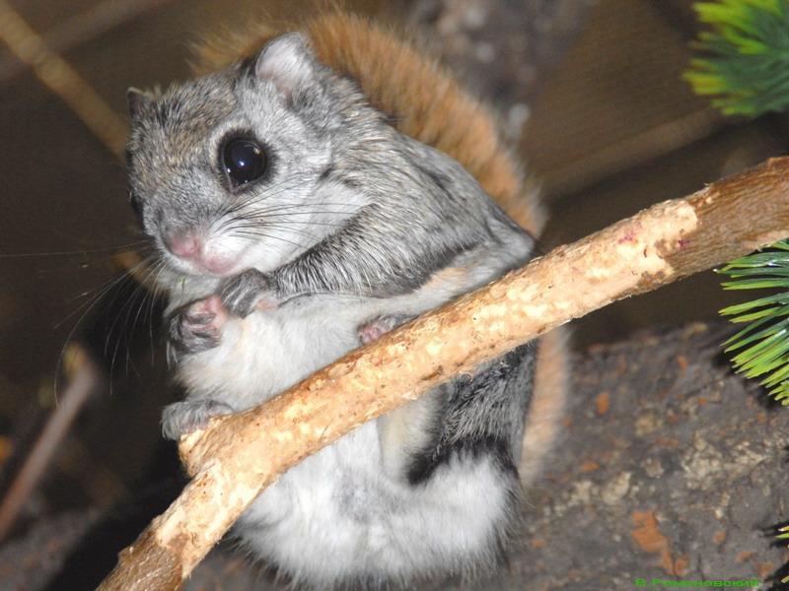
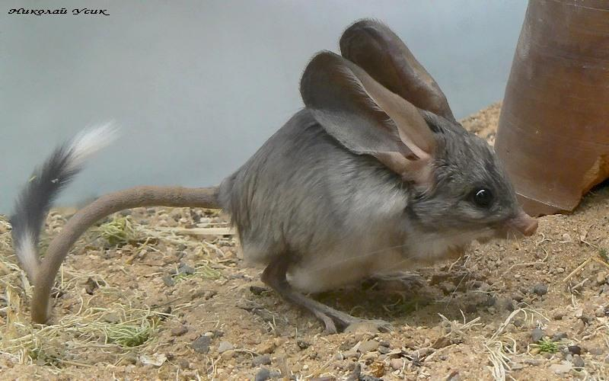
Тварини лісостепів
У тваринному світі лісостепової зони
поєднуються лісові і степові види.
В лісах водяться білка, дика свиня
косуля, борсук.
Для відкритих просторів
характерними є ховрах, сліпак, кутора,
хом'як, сіра полівка, трапляється тушканчик
великий та ін. З птахів водяться куріпка сіра,
перепілка, ракша, іволга, сорокопуд, дятел
строкатий, чайка, лелека білий.
З комах – озима совка, буряковий
довгоносик, клоп-черепашка.
білка летяга
тушканчик великий

Slide 9
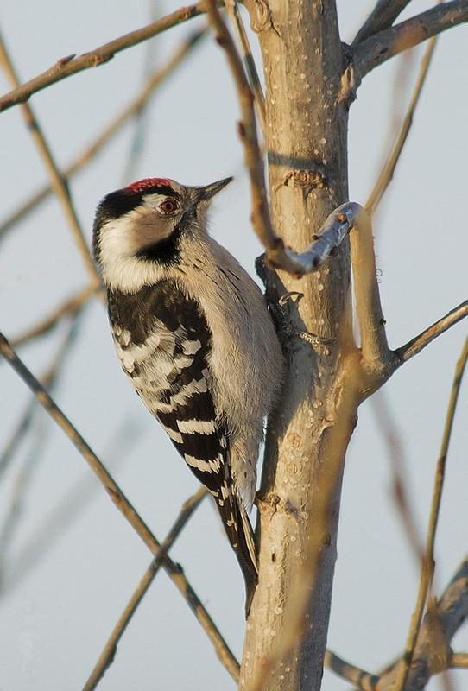
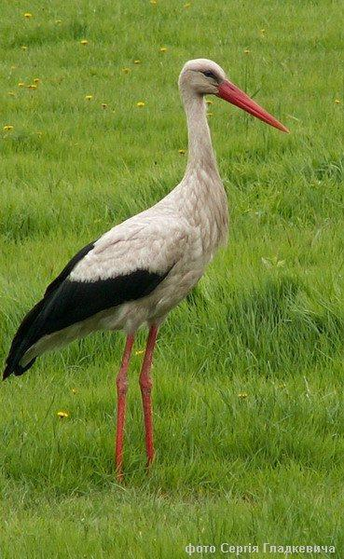
дятел строкатий
лелека білий

Slide 10
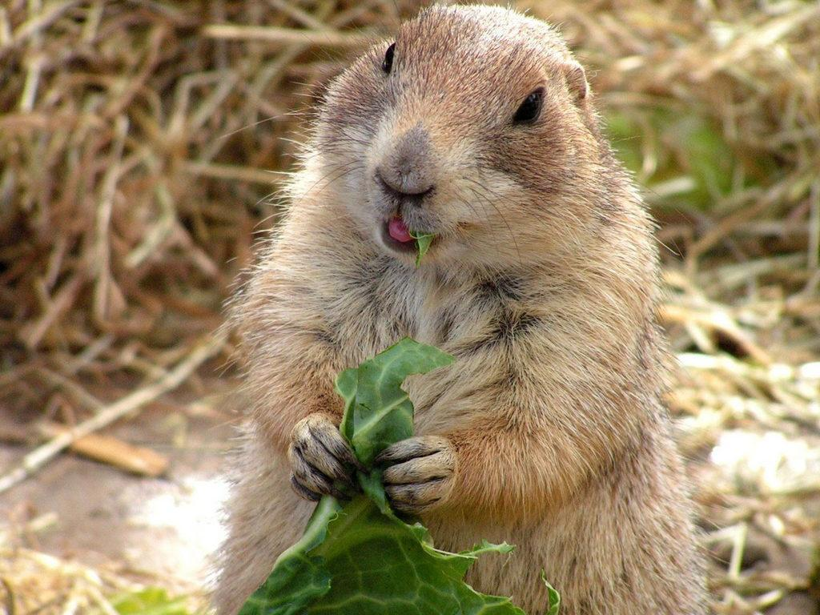
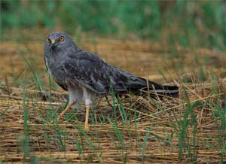
Тварини боліт
На болотах, а також у інших
водоймах мешкають – бобер,
дика качка, чапля, слуква,
лелека білий, вусата синиця,
миша-крихітка, шпаки і ластівки,
бугай та ін. Тут також мешкають інші
рідкісні види, наприклад, водяна
курочка і луговий лунь.
Маленькі птахи, такі як лугова очеретянка,
ставкова очеретянка і вівсянка – літають
довкола і ловлять комах та павуків.

Slide 11
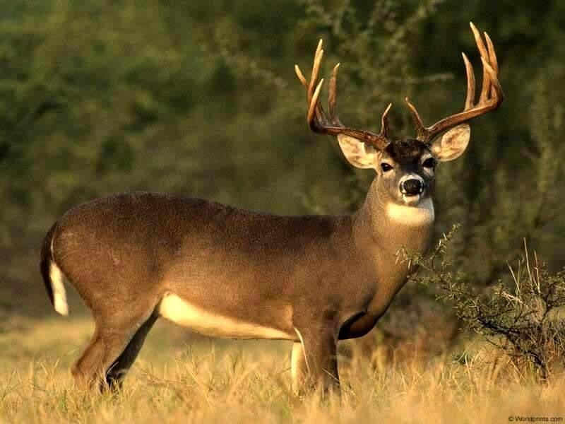
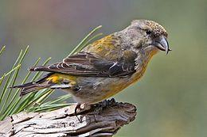
Тварини Карпат
В Українських Карпатах водяться олень,
косуля, свиня дика, білка, куниця, борсук,
полівка, бурозубка. Трапляються лось,
ведмідь, рись, дикий кіт. З птахів – глухар,
тетерев, рябчик, дятел, шишкар, беркут,
шуліка, сова, сапсан. Характерними
плазунами є полоз, гадюка,
мідянка, вуж, ящірка.
З комах поширені короїди
смерековий і буковий, непарний шовкопряд,
букова плодожерка.
шишкар

Slide 12
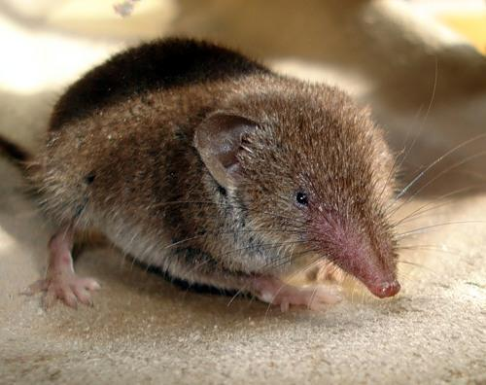
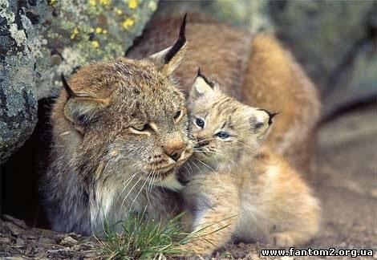
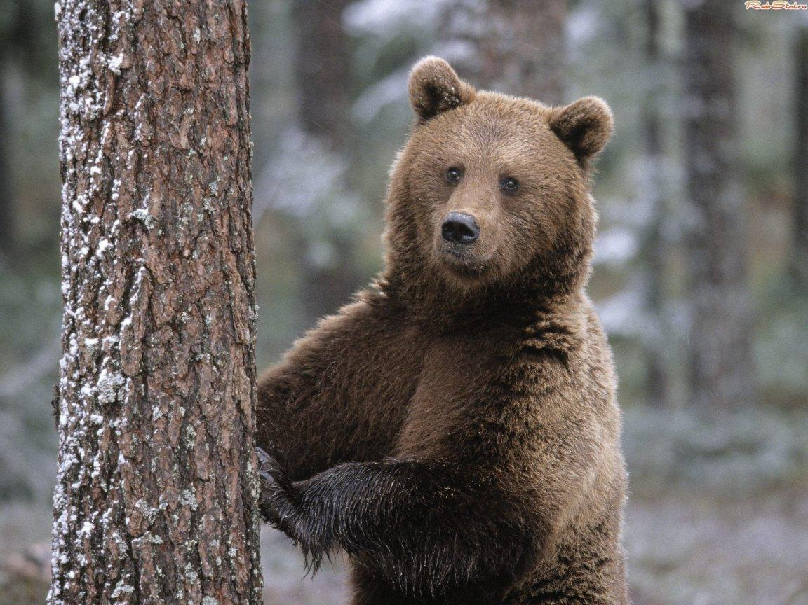
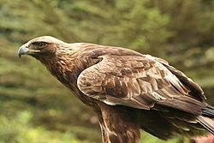
рись
бурозубка
беркут
ведмідь

Slide 13
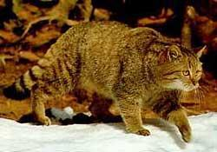
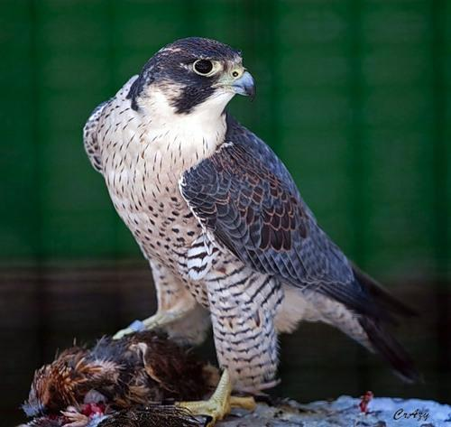
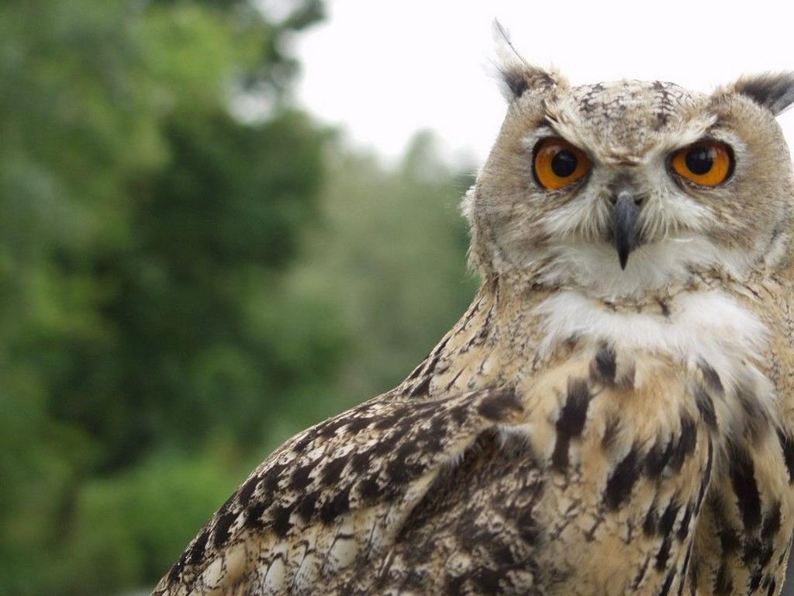
сапсан
дикий кіт
сова
рябчик

Slide 14
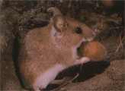
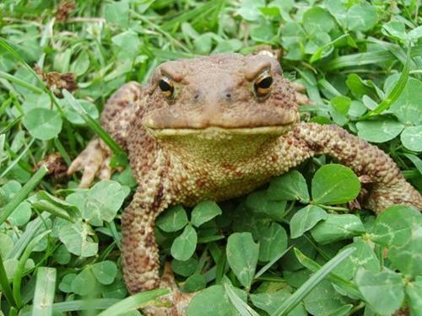
Тварини Кримських гір
У Кримських горах водяться олень,
косуля, куниця кам'яна, борсук, лісова миша,
муфлон, кажан, білка-телеутка. З птахів
характерні гриф чорний і сип білоголовий,
сойка чорноголова, мухоловка, синиця;
із плазунів – гекон кримський, полоз
леопардовий, ящірки; з земноводних
тритон гребінчастий, ропуха, квакша.
Серед комах багато середземноморських видів,
з яких найбільш поширені восковик,
ковалик, хрущ кримський та ін.
ропуха

Slide 15
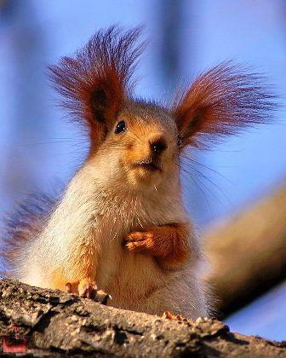
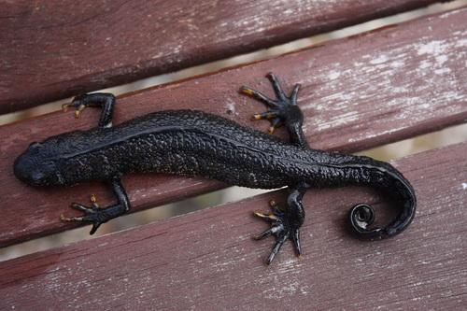
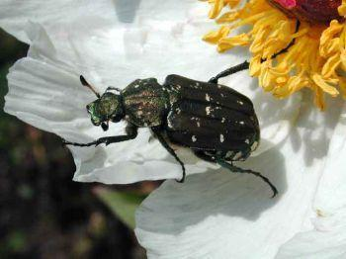
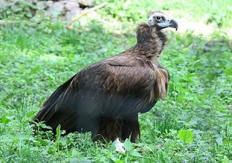
білка-телеутка
тритон гребінчастий
гриф чорний
восковик

